Slide 1
NIVELAMENTO DE LÍNGUA PORTUGUESA
Prof.ª Dr.ª Angela Enz Teixeira

Slide 2
UNIDADE II – AULA 3
A FERRAMENTA DA LÍNGUA A SERVIÇO DA PRÓPRIA LÍNGUA
Objetivo Geral: Refletir sobre nossa língua materna, a Língua Portuguesa.
Objetivos Específicos:
Diferenciar 3 concepções de gramática.
Entender o porquê da variabilidade da língua.
Considerar o padrão como uma modalidade necessária.

Slide 3

LINGUAGEM x LÍNGUA x FALA
LINGUAGEM todo sistema de sinais convencionais que nos permite realizar atos de comunicação.
Verbal: quando os sinais utilizados para os atos de comunicação são as palavras.
Não-verbal: aquela
que utiliza para os atos
de comunicação outros
sinais que não palavras.
Ex. libras, gestos, expres-
sões faciais e corporal, sinais
de trânsito etc.
Imagem: Shutterstock.

Slide 4

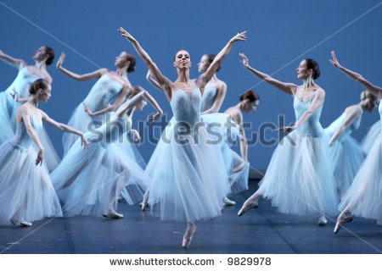
Além das mensagens
deliberadas,
há a comunicação
inconsciente, chamada de paracomunicação ou
paralinguagem.
“O tom das palavras faladas, os movimentos do corpo, a
roupa que se veste, os
olhares e a maneira de
estreitar a mão do
interlocutor, tudo tem algum significado, tudo comunica”
(DÍAZ BORDENAVE, 2003, p. 50).
Imagens: Shutterstock.

Slide 5
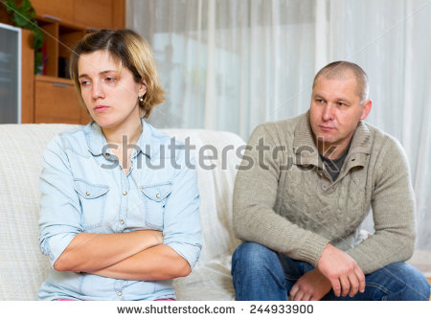

O SILÊNCIO
Após uma
discussão, o silêncio
entre o casal.
LINGUAGEM GESTUAL
Duas amigas
conversando. Qual dos dois
anéis você prefere?
A outra faz o gesto
ao lado.
Imagens: Shutterstock.

Slide 6
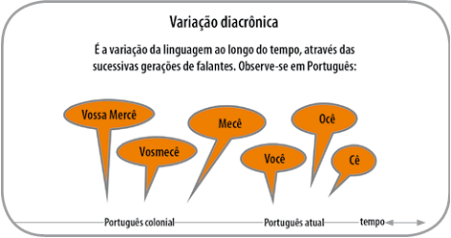
LINGUAGEM x LÍNGUA x FALA
LÍNGUA é um aspecto da linguagem que utiliza a palavra como sinal de comunicação. Possui natureza gramatical, pois a combinação de signos é regida por regras. A língua é fato social (com natureza pública, coletiva), abstrato e exterior aos indivíduos, porque ela se concretiza por meio da fala (TERRA, 1997).
MUTÁVEL
&
IMUTÁVEL

Slide 7
LINGUAGEM x LÍNGUA x FALA
FALA é o uso que cada indivíduo faz da língua. Assim, é um “ato individual de vontade e inteligência” (SAUSSURE, p.22). Portanto, é individual, tem caráter privado e é heterogênea. Mas não é criação pura, vem da língua.

Slide 8
VARIEDADES LINGUÍSTICAS
São variações que uma língua apresenta, de acordo com as condições sociais, culturais, regionais e históricas em que é utilizada.
FATORES REGIONAIS
FATORES CULTURAIS
FATORES CONTEXTUAIS
FATORES NATURAIS

Slide 9
FATOR REGIONAL: GÍRIAS SUL NORTE, NORDESTE

Slide 10
FATOR CONTEXTUAL
QUAL A GRAÇA?

Slide 11
1ª CONCEPÇÃO DE
GRAMÁTICA (Possenti, 2001)
Gramática Normativa (Travaglia, 1996)
No sentido mais comum, o termo gramática designa um conjunto de regras que devem ser seguidas por aqueles que querem “falar e escrever corretamente”.
“OCUPA-SE DO COMO DEVE SER DITO”
ERRO – o que é diferente da norma culta.
LÍNGUA – corresponde às formas de expressão produzidas por pessoas cultas, de prestígio. A língua escrita é modelo para a oral.

Slide 12
2ª CONCEPÇÃO DE
GRAMÁTICA (Possenti, 2001)
Gramática Descritiva (Travaglia, 1996)
É um conjunto de regras que um cientista encontra nos dados que analisa a partir de uma certa teoria e método. Gramática é o conjunto de leis/regras que regem a estruturação real de enunciados realmente produzidos por falantes. Fala-se em diferença linguística.
“OCUPA-SE DO COMO SE DIZ”
Abordagem sincrônica, aborda o funcionamento da língua em dado momento histórico.
ERRO – construção não sistemática de nenhuma variante da língua. Ex. os menino (certo) / o meninos (errado).
LÍNGUA – “conjunto de regras que acionamos conforme uma circunstância” (Possenti, 1996, p. 80).

Slide 13
FATOR REGIONAL E CULTURAL: PRONÚNCIA URBANA RURAL

Slide 14
3ª CONCEPÇÃO DE
GRAMÁTICA (Possenti, 2001)
Gramática Internalizada (Travaglia, 1996)
A palavra gramática designa o conjunto de regras que o falante domina e usa ao falar.
Sempre que alguém fala, o faz segundo regras de uma certa gramática internalizada.
“OCUPA-SE DO COMO SE DIZ”
Variedade - Uma mesma língua possui uma diversidade de manifestações.
ERRO – não há conotação valorativa. Fala-se em adequação contextual.
LÍNGUA – regras variáveis que o falante domina.

Slide 15
FATOR CULTURAL

Slide 16
REFERÊNCIAS
BARTHES, Roland. Elementos de semiologia (1964). 6.ed. São Paulo: Cultrix, 1979.
BECHARA, Evanildo. Moderna gramática portuguesa. 37.e. Rio de Janeiro: Lucerna, 1999.
BLIKSTEIN, Izidoro. Técnicas de comunicação escrita. 14.ed. São Paulo: Ática, 1997.
FIORIN, José Luiz; SAVIOLI, Francisco Platão. Para entender o texto: leitura e redação. 16. ed. São Paulo: Ática, 2003.
POSSENTI, Sírio. Por que (não) ensinar gramática na sala de aula. Campinas: Mercado das Letras, 1996.
POSSENTI, Sírio. Gramática e Política. In: Novos Estudos. São Paulo: Cebrap, v. 2,3, p. 64-69, nov. 83, 2001.
SAUSSURE, Ferdinand. Curso de linguística geral. São Paulo: Cultrix, s.d.
TERRA, Ernani. Linguagem, língua e fala. São Paulo: Scipione, 1997.
TRAVAGLIA, Luiz. Carlos. Gramática e interação: uma proposta para o ensino de gramática para 1º e 2º graus. 11.ed. São Paulo: Cortez, 2011.
VANOYE, Francis. Usos da linguagem: problemas e técnicas na produção oral e escrita. 11.ed. São Paulo: Martins Fontes, 2008.

Slide 17
NIVELAMENTO DE LÍNGUA PORTUGUESA
Prof.ª Dr.ª Angela Enz Teixeira

